Slide 1
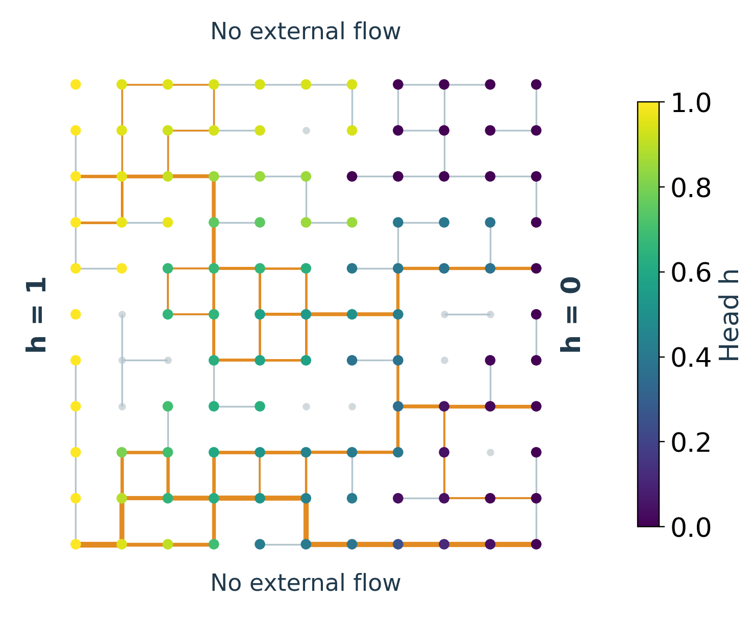
01 / THE PROBLEM
Flow through a random network
A simplified fracture network
25 × 25 nodes; 1,200 potential links.
A fixed driving force
Left head = 1; right head = 0. No external flow at top or bottom.
What do we want to predict?
Total flow and effective conductance: G_eff = Q_total / Δh.
Dimensionless model • Illustration uses 11 × 11 nodes for clarity.
1
Notes:
در این پروژه، سنگ شکسته را با یک شبکه ساده نمایش دادم. اختلاف هد چپ و راست، جریان ایجاد می‌کند؛ بالا و پایین جریان خارجی ندارند. هدفم محاسبه جریان کل و رسانایی مؤثر شبکه است.

Slide 2
02 / MODEL AND SOLUTION
From uncertain links to a flow prediction
01 Connectivity
02 Link conductance
One global p per network:
p ∼ Uniform(0.5 − δ, 0.5 + δ).
Each link is active with probability p.
Active links: ln(g) ∼ Normal(0, σ²).
Inactive links: g = 0.
Larger σ means greater heterogeneity.
03 Solve node heads
04 Compute the output
Find spanning components.
Enforce flow balance at free nodes:
Σⱼ gᵢⱼ(hᵢ − hⱼ) = 0.
Solve the sparse linear system for all unknown heads together.
Then calculate link flows and G_eff.
δ controls uncertainty in connectivity; σ controls spread in log-conductance.
2
Notes:
برای هر شبکه ابتدا یک احتمال اتصال انتخاب کردم و لینک‌ها را فعال یا غیرفعال کردم. رسانایی لینک‌های فعال هم تصادفی است. سپس هد همه گره‌های مجهول را هم‌زمان از بقای جریان حل کردم و جریان‌ها را به دست آوردم.

Slide 3
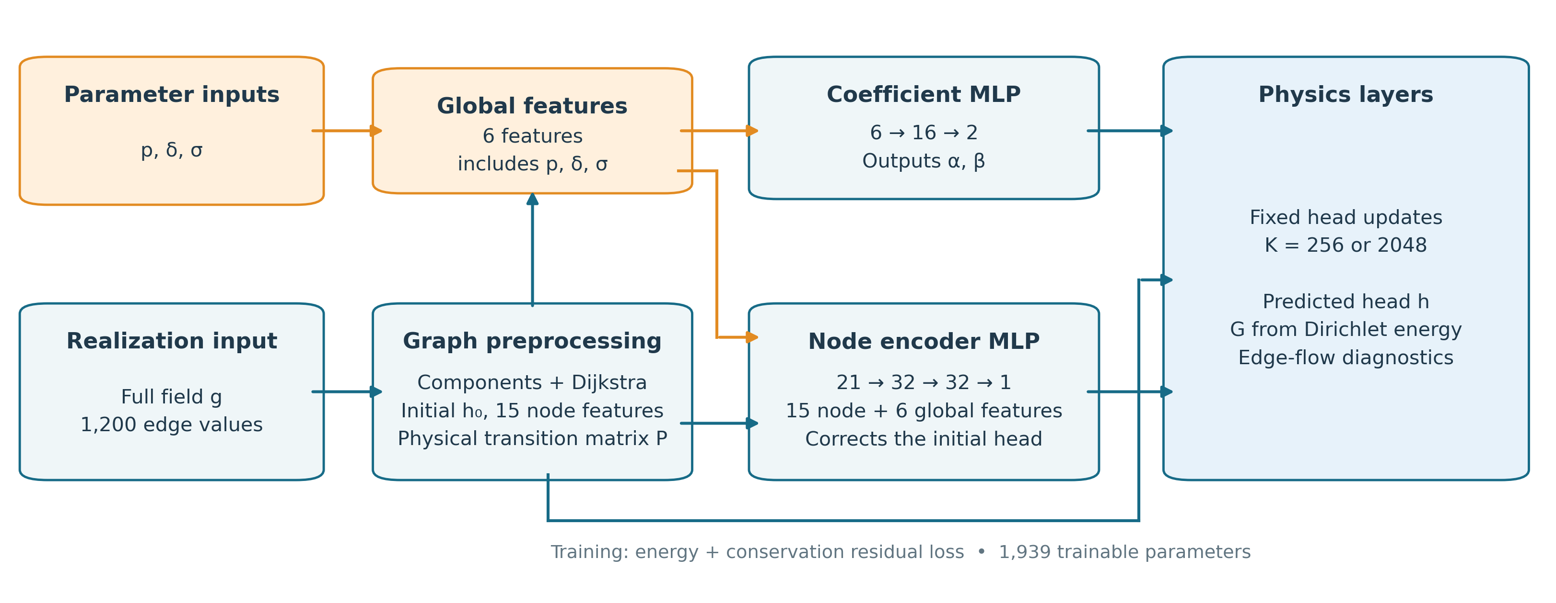
03 / PARAMETRIC PINN
One trained parametric graph PINN
Same weights for new fields • Per-input graph preprocessing and K fixed head updates still run • No new sparse solve.
3
Notes:
در این مدل دو MLP داریم که با هم آموزش می‌بینند. پارامترهای p و دلتا و سیگما وارد هر دو بخش می‌شوند و میدان کامل رسانایی هم لازم است. یکی هد اولیه را اصلاح می‌کند و دیگری ضرایب به‌روزرسانی را می‌دهد. سپس لایه‌های فیزیکی هد و رسانایی را محاسبه می‌کنند؛ وزن‌ها دوباره آموزش نمی‌بینند.

Slide 4
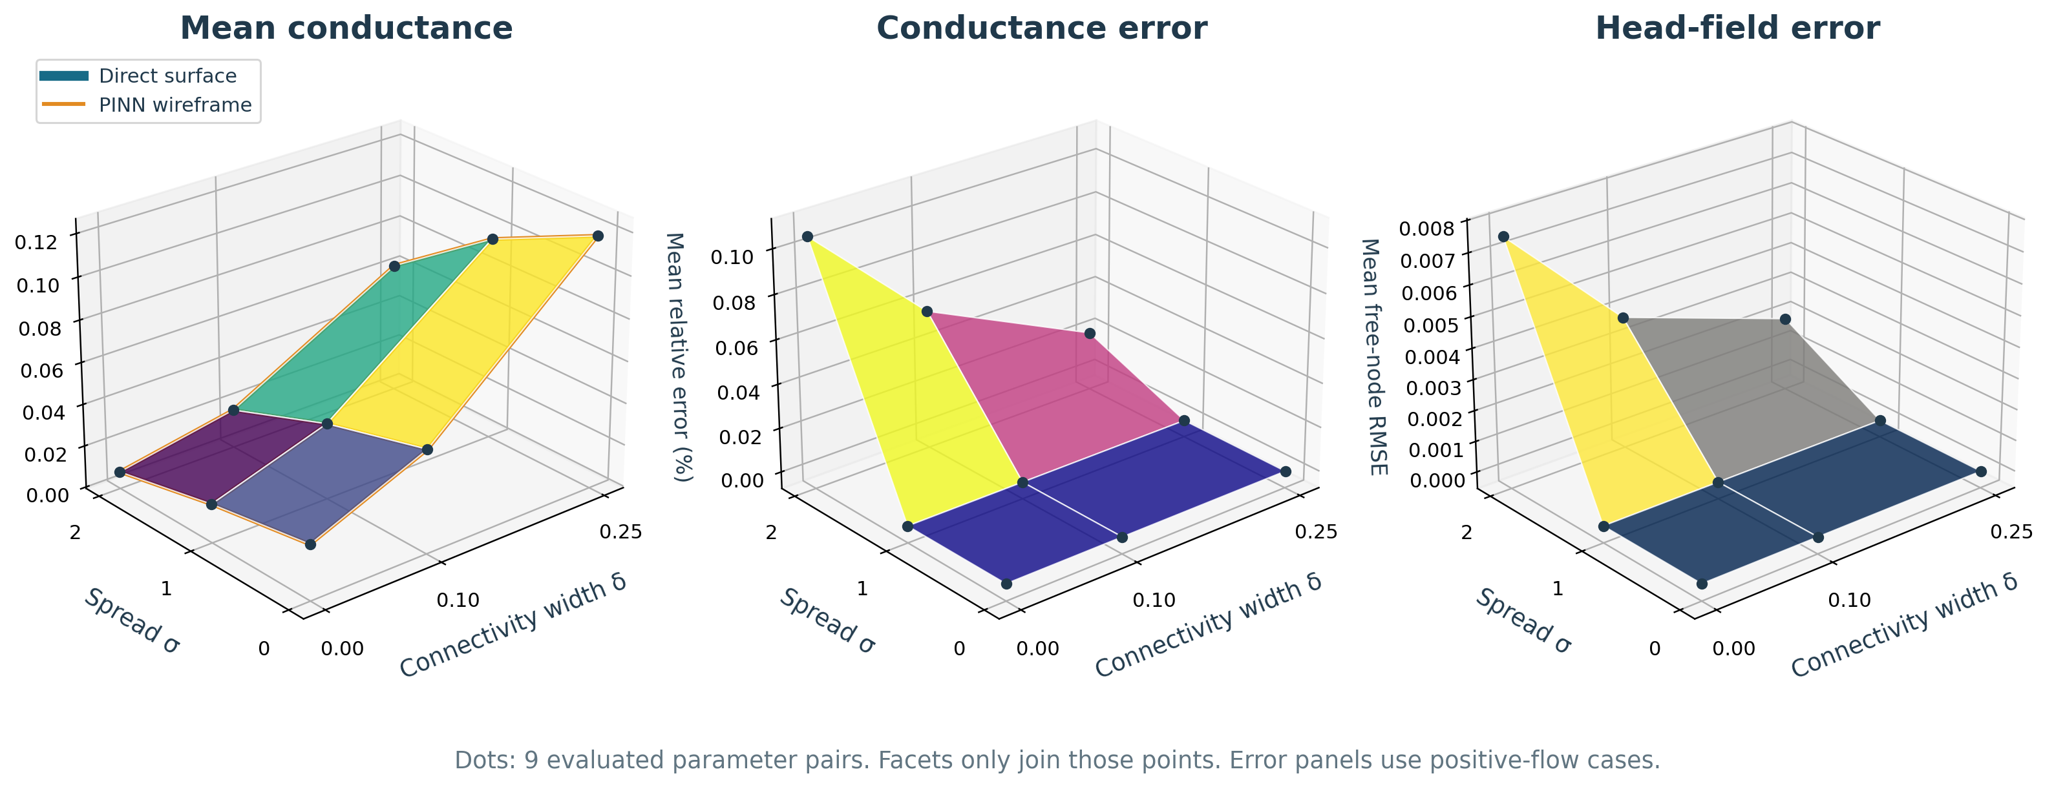
04 / MEASURED 3D RESPONSE
How the response changes across δ and σ
Matched test: 1,000 new fields per cell • n = 25 • PINN K = 2048 • Surface shapes are not additional simulations.
4
Notes:
این سه نمودار از نتایج واقعی ۹ ترکیب دلتا و سیگما هستند؛ هر ترکیب هزار شبکه آزمون دارد. نمودار اول میانگین رسانایی حل مستقیم و PINN را مقایسه می‌کند که تقریباً روی هم هستند. دو نمودار دیگر خطای رسانایی و هد را نشان می‌دهند. سطح‌ها فقط نقاط محاسبه‌شده را به هم وصل می‌کنند و به معنی بررسی تمام ترکیب‌های ممکن نیستند.

Slide 5
05 / PHYSICAL VERIFICATION
Does the numerical solution obey physics?
Internal conservation
Inlet–outlet balance
Maximum node residual
2.75 × 10⁻¹³
Σⱼ Qᵢⱼ ≈ 0
Maximum relative mismatch
7.91 × 10⁻¹²
Q_in ≈ Q_out
Energy consistency
Head bounds
Maximum absolute discrepancy
2.41 × 10⁻¹³
Σₑ gₑ(Δhₑ)² ≈ Q_in × Δh
0 ≤ h ≤ 1, within roundoff.
Maximum excess above 1:
4.66 × 10⁻¹⁴
1,000 independent random networks • float64 • Floating, undefined heads excluded from bounds.
5
Notes:
روی هزار شبکه مستقل، چهار بررسی فیزیکی انجام دادم: بقای جریان گره‌ها، برابری ورودی و خروجی، تساوی انرژی و کران هد. خطاها در حدود دقت محاسباتی بودند. این بررسی‌ها صحت حل عددی را نشان می‌دهند.

Slide 6
06 / ANALYTICAL BENCHMARKS
Does the solver reproduce known answers?
Uniform grid
Series and parallel paths
Exact: G = g n / (n − 1).
Linear head profile also verified.
4 sizes × 3 conductances.
Series: G = 1 / Σ(1/g).
Parallel: branch conductances add.
Both agree with analytical answers.
Disconnected network
Scaling and monotonicity
A complete vertical cut removes
every spanning path.
Computed conductance: exactly zero.
G(3g) = 3G(g).
Increasing edge conductances
never reduced G in 12 test cases.
39 recorded benchmark / invariant checks: all passed • Original automated suite: 24 tests.
6
Notes:
برای بررسی مستقل، مسئله‌هایی با جواب معلوم هم حل کردم: شبکه یکنواخت، مسیر سری و موازی و قطع کامل شبکه. مقیاس‌پذیری و یکنوایی هم بررسی شدند. هر ۳۹ مورد ثبت‌شده موفق بود؛ این تعداد با ۲۴ آزمون خودکار اولیه فرق دارد.

Slide 7
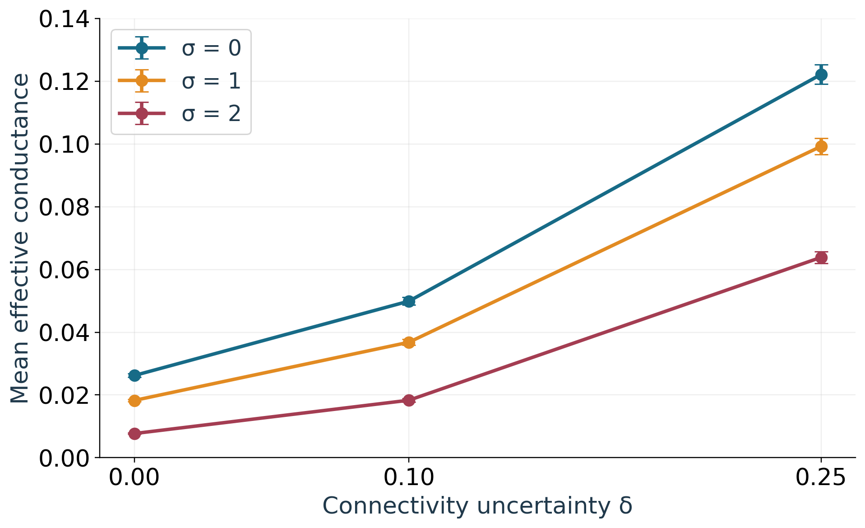
07 / UNCERTAINTY ANALYSIS
How do uncertainties change the mean flow?
Wider connectivity uncertainty
At σ = 1, mean G increases
0.0183 → 0.0992 as δ: 0 → 0.25.
More heterogeneous conductance
At fixed δ, mean G decreases
as σ increases in these scenarios.
Why this happens
Connectivity has a nonlinear response.
Weak links can become bottlenecks.
9 scenarios × 10,000 realizations • Error bars: Monte Carlo 95% confidence intervals.
7
Notes:
در هرکدام از ۹ سناریو، ده هزار شبکه ساختم. با افزایش دلتا، میانگین رسانایی بیشتر شد، چون سود شبکه‌های پراتصال از افت شبکه‌های کم‌اتصال بیشتر بود. با افزایش سیگما، لینک‌های ضعیف‌تر گلوگاه ایجاد کردند و میانگین کاهش یافت. این نتایج برای دامنه بررسی‌شده هستند.

Slide 8
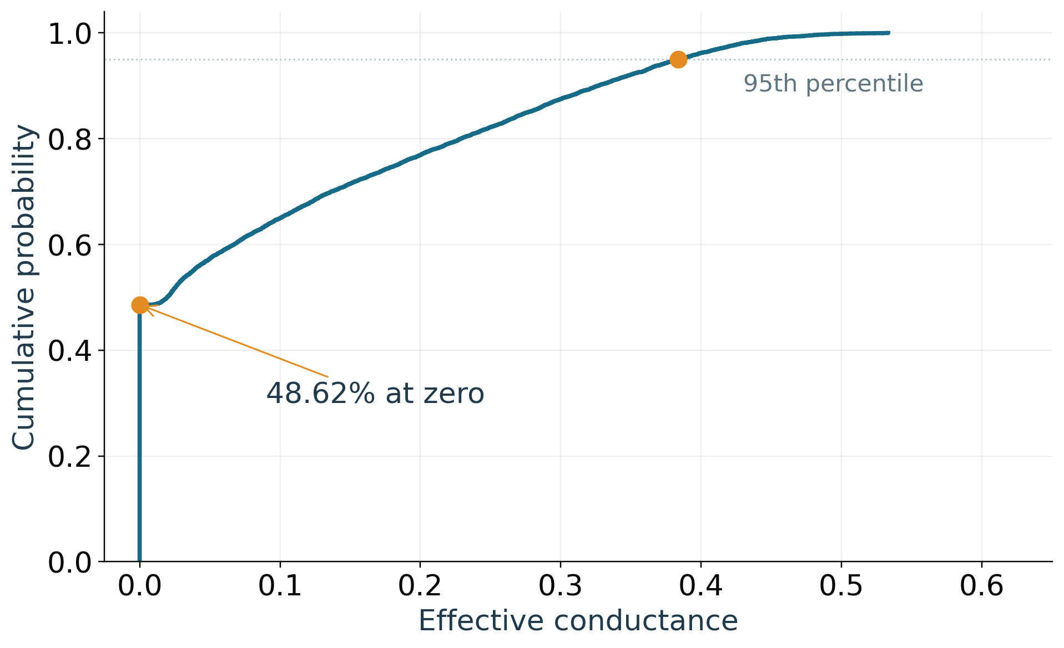
08 / UNCERTAINTY ANALYSIS
The mean alone hides the output distribution
Almost half have no flow
48.62% of realizations have G = 0.
A broad positive component
Mean = 0.0992
Median = 0.0195
95th percentile = 0.3838
Report both parts
Connection probability and positive-flow magnitude answer different questions.
Reference scenario: δ = 0.25, σ = 1 • A mixed distribution: an atom at zero plus positive values.
8
Notes:
در سناریوی مرجع، حدود ۴۹ درصد شبکه‌ها اصلاً جریان نداشتند. بقیه، جریان‌های مثبت با پراکندگی زیاد داشتند؛ برای همین میانگین و میانه خیلی متفاوت‌اند. پس فقط یک میانگین کافی نیست و باید احتمال صفر و صدک‌های توزیع را هم گزارش کنیم.

Slide 9
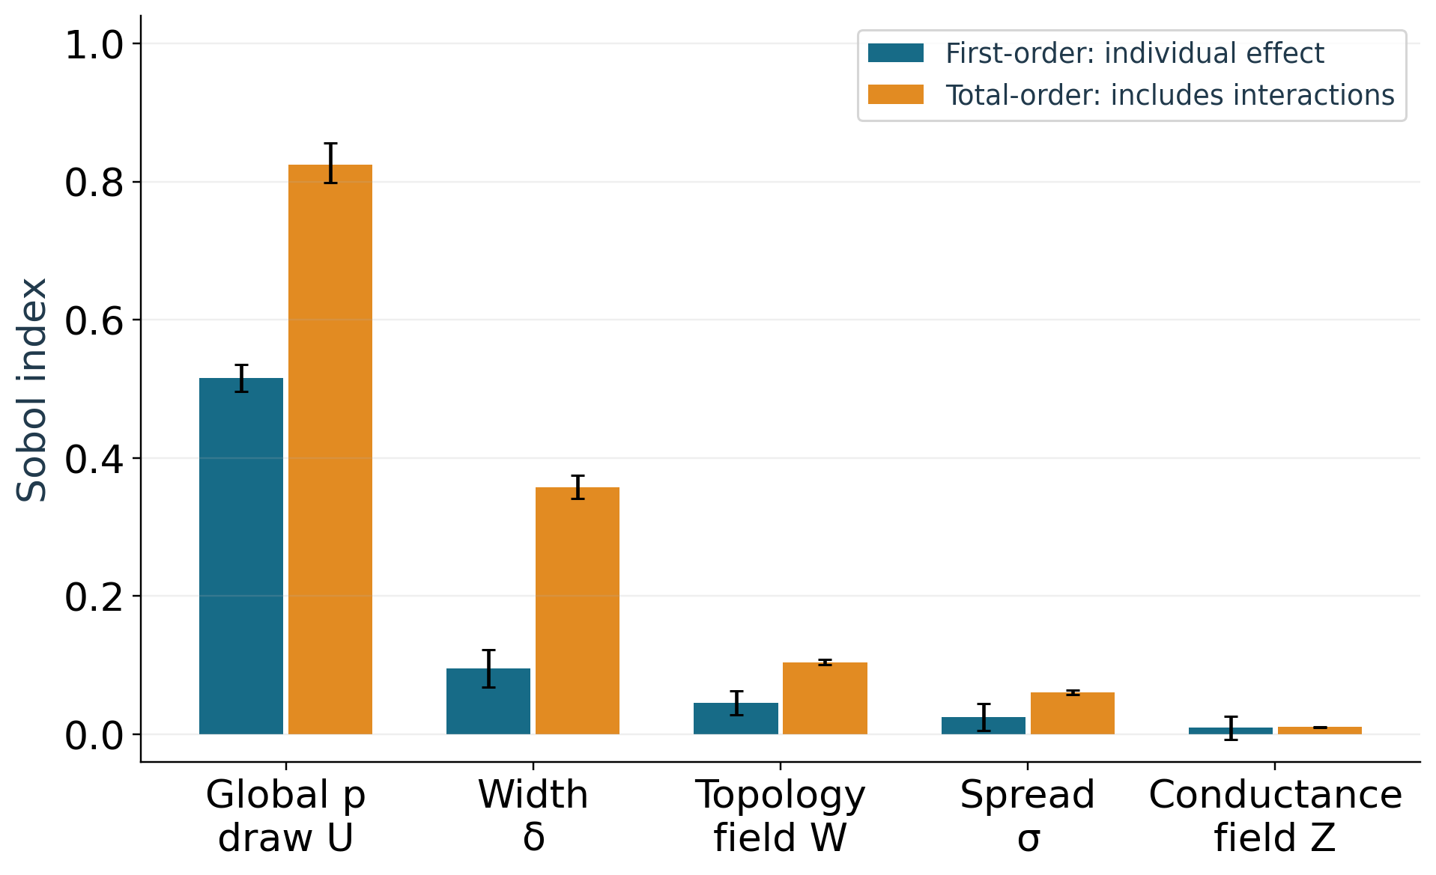
09 / SENSITIVITY ANALYSIS
Connectivity is the dominant uncertain influence
Method: grouped Sobol / Jansen
Global variance-based analysis.
First-order: individual effect.
Total-order: includes interactions.
Connectivity dominates
Global p draw U: total index 0.825.
δ: first 0.096, total 0.358.
Interactions matter
δ has a much larger total effect.
Total indices overlap; do not add them.
p = 0.5 + δU; independent groups δ, σ, U, W, Z • 16,384 base pairs • 1,000 bootstrap resamples.
9
Notes:
برای پیدا کردن عامل‌های مهم از Sobol استفاده کردم، چون اثرها غیرخطی و ترکیبی‌اند. آبی اثر مستقل و نارنجی اثر همراه با برهم‌کنش‌هاست. اتصال عامل غالب بود. فاصله زیاد دو میله دلتا نشان می‌دهد اثر آن با بقیه ورودی‌ها ترکیب می‌شود. رتبه‌بندی به دامنه ورودی‌ها وابسته است.

Slide 10
10 / DISCUSSION
What we learned — and how to extend the model
01 Main finding: connectivity
02 Main finding: distribution
Connection structure and its interactions
dominate output variability
over the selected input ranges.
Mean conductance is not enough.
Report zero-flow probability,
conditional flow and an upper quantile.
03 Model limitations
04 Toward realistic fractured rocks
Regular 2D geometry; steady linear flow.
Exploratory priors; finite-size effects.
No geological field calibration.
Use 3D discrete fracture networks,
aperture-based conductance and correlation.
Calibrate with head, flow or tracer data.
Numerical verification establishes implementation correctness; it does not establish field prediction accuracy.
10
Notes:
چهار پیام اصلی این است: اتصال مهم‌ترین عامل بود؛ میانگین به‌تنهایی کافی نیست؛ مدل ساده، دوبعدی و کالیبره‌نشده است؛ و برای سنگ واقعی باید هندسه شکستگی سه‌بعدی، رابطه رسانایی با بازشدگی و داده میدانی اضافه شود.

